Slide 1
Presentación Final
Proyectos I
Profesor Humberto Urrutia
Integrantes
Daniel A. Benjamín G. Francisco P. Tomás S.
Notes:
Pnacho

Slide 2
Tabla de Contenidos
Objetivos del Proyecto
Trayectoria y Progreso
Costo Final
El Robot
Programa
Manual de Usuario
Conclusiones
Notes:
Pancho

Slide 3
Objetivo General
Aplicar los conocimientos informáticos e ingenieriles necesarios para construir un robot que pueda controlarse de manera remota, sea capaz de moverse y pueda también lanzar un proyectil.
Notes:
PANCHO

Slide 4
Objetivos Específicos
Comunicarse remotamente con un robot a través de instrucciones dadas por código
Implementar librería ev3.lang de Python
Aplicar conocimientos adquiridos en la asignatura de Mecánica Clásica para que el robot lance un proyectil
Ensamblar partes del robot de tal forma que sea resistente y cumpla su objetivo
Notes:
PANCHO

Slide 5
Trayectoria y Progreso
Conceptualización del Proyecto
Entrega de los requerimientos y planeación de las tareas
Familiarización con los Recursos
Reconocimiento de los materiales con los que trabajamos
Organización del Grupo
Organización funcional del grupo, repartición de roles y actividades
Primer Prototipo del Robot
Primera versión del robot semi-funcional
Notes:
Toma´s

Slide 6
Primer prototipo de Programas relevantes
Reconocimiento de librerías útiles e inútiles
Segunda versión íntegra funcional del Robot
Segunda versión con revisiones físicas y funcionales
Primera versión íntegra funcional del Robot
Primera versión del robot y programas asociados
Estado final del Proyecto
Versión final de los elementos mecánicos y de software del proyecto
Notes:
tomas

Slide 7
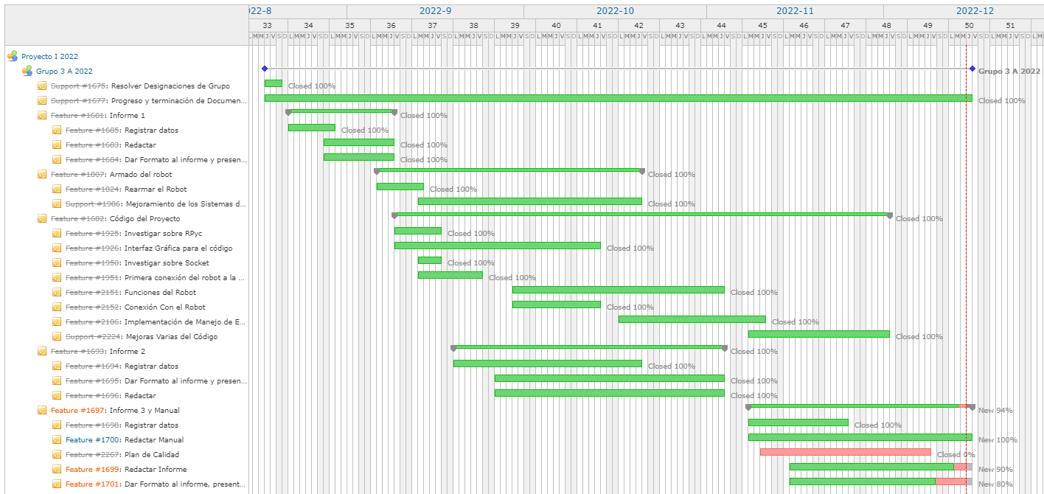
Carta Gantt
Notes:
tomas

Slide 8
$12.732.000
Costo final del proyecto
Notes:
tomas

Slide 9
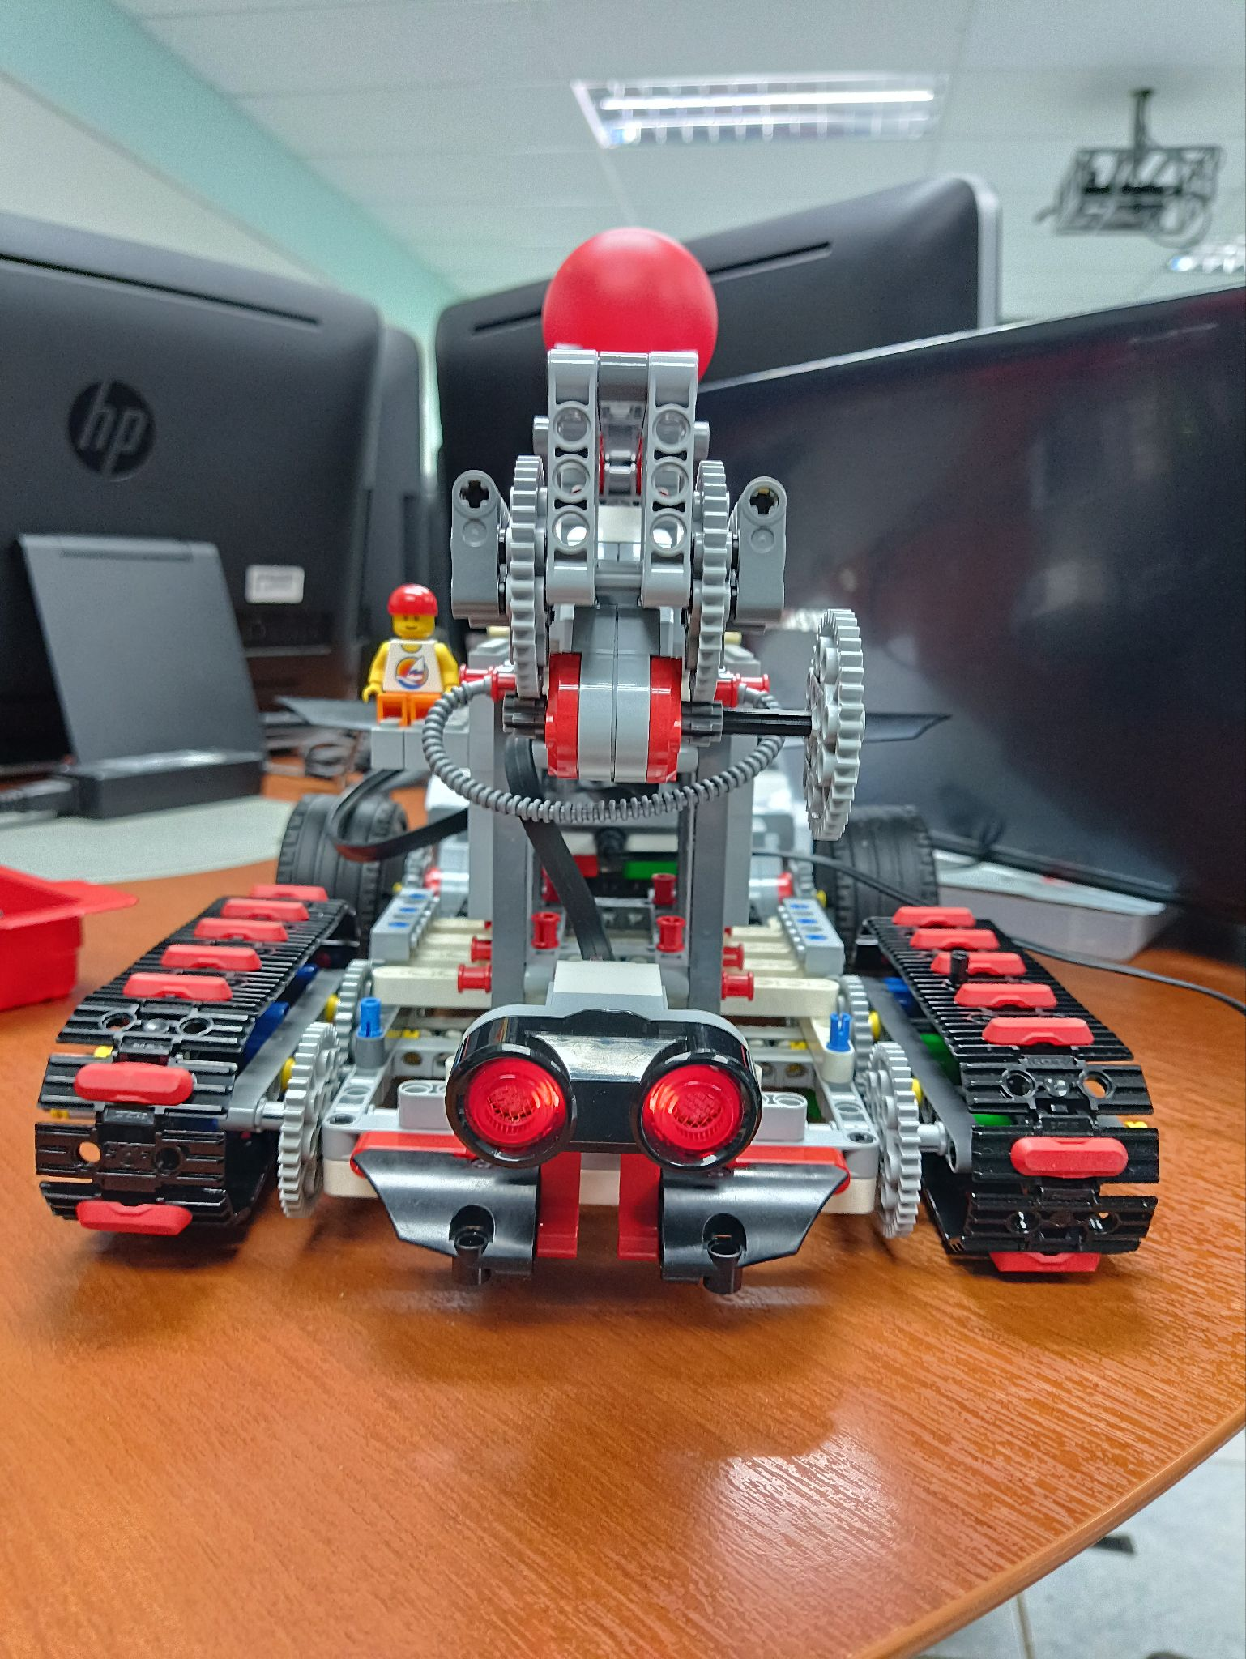
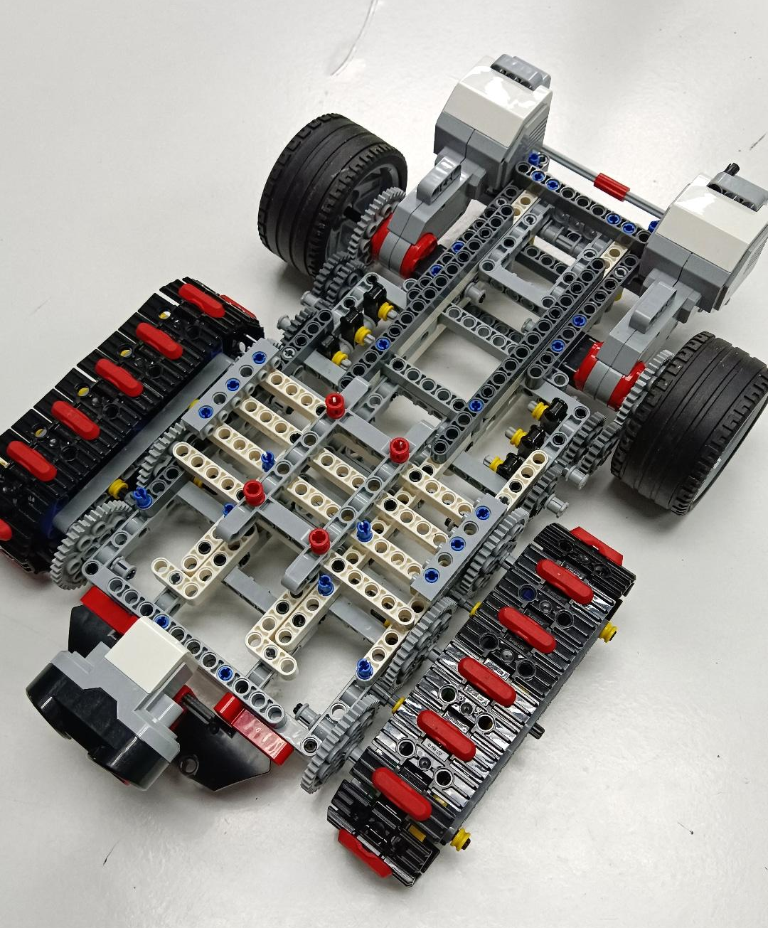
El Robot
El robot en su estado final puede moverse en todas las direcciones, lanzar un proyectil y medir distancias.
Utiliza un sistema de orugas y ruedas para una mayor tracción y potencia. También usa un sistema de catapulta para lograr lanzar el proyectil con una gran potencia.
Notes:
banja

Slide 10
Muestra del Robot
Principales funcionalidades del robot
Notes:
bnja

Slide 12
Componentes Finales
Componente de Movimiento
Sistema de Orugas y Ruedas
Engranaje reforzado
Componente de Disparo
Sistema de disparo y recarga
Catapulta (mov. parabólico)
Chasis del Robot
Sistema de sensores
Conexión Brick-Base y Catapulta-Base
Notes:
BENJA LISTO
garcias

Slide 13
Los programas
main.py
El proyecto funciona con tres programas escritos en Python, dos presentes dentro del robot y uno controlado por el usuario
Para concretar la conexión se requiere estar conectado a la misma conexión Wifi y saber la dirección IPv4 del robot a conectar.
Funciones.py
interfaz.py
Notes:
DANI

Slide 14
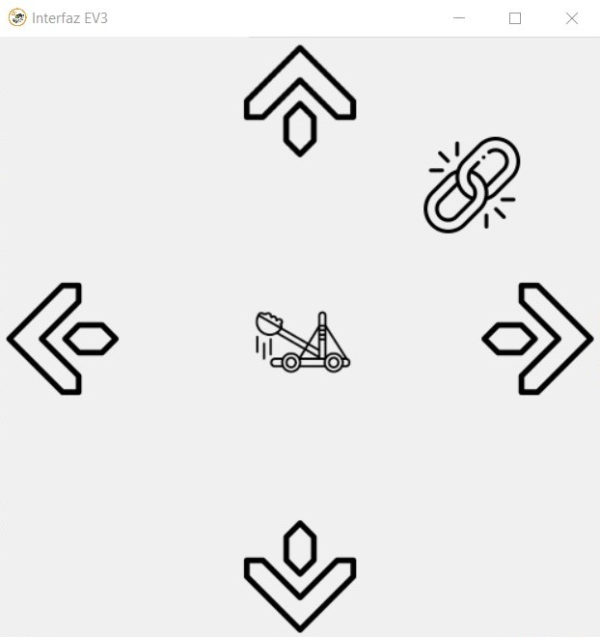
La Interfaz Gráfica
Nos enfocamos en hacer el uso de la interfaz gráfica lo más sencilla posible.
La interfaz únicamente cuenta con los botones asociados a los comandos que el usuario quiera ejecutar
Notes:
DANIEL

Slide 15
Manual de usuario
Notes:
PANCHO

Slide 16
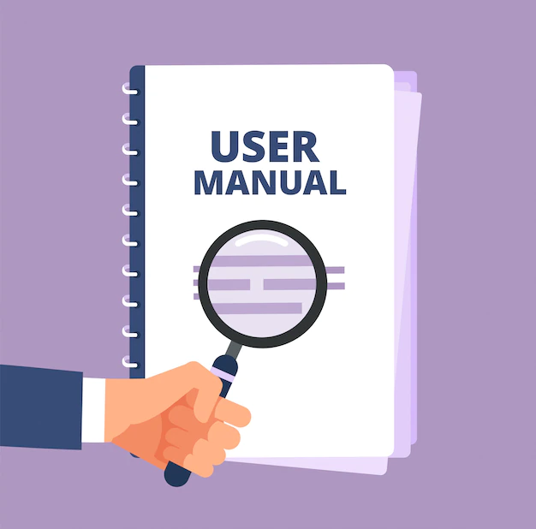
El Manual de usuario
El enfoque dado al manual se centra en dar los detalles más importantes para que hasta la persona menos familiarizada pueda usar nuestro producto.
Dentro del manual se detallan cosas como:
Cómo realizar la conexión
Cómo usar la interfaz
Cómo usar el robot
Entre otros.
Notes:
Q EPSAO

Slide 17
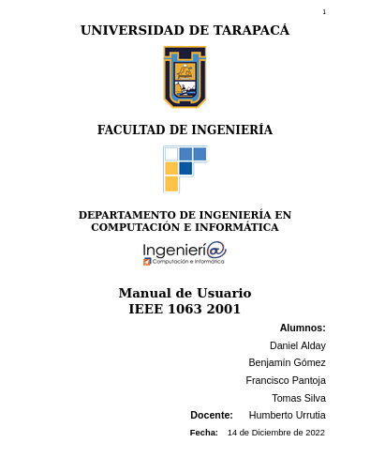
Manual de usuario disponible en pomerape.redmine.cl
Notes:
FranciscO

Slide 18
Conclusión del Proyecto
El robot cumple con los objetivos iniciales y de planificación
Se cumplieron con los plazos establecidos por el profesor
El resultado final está listo para ser distribuido en el hipotético caso de fuera comerciable
Notes:
PANCHO

Slide 19
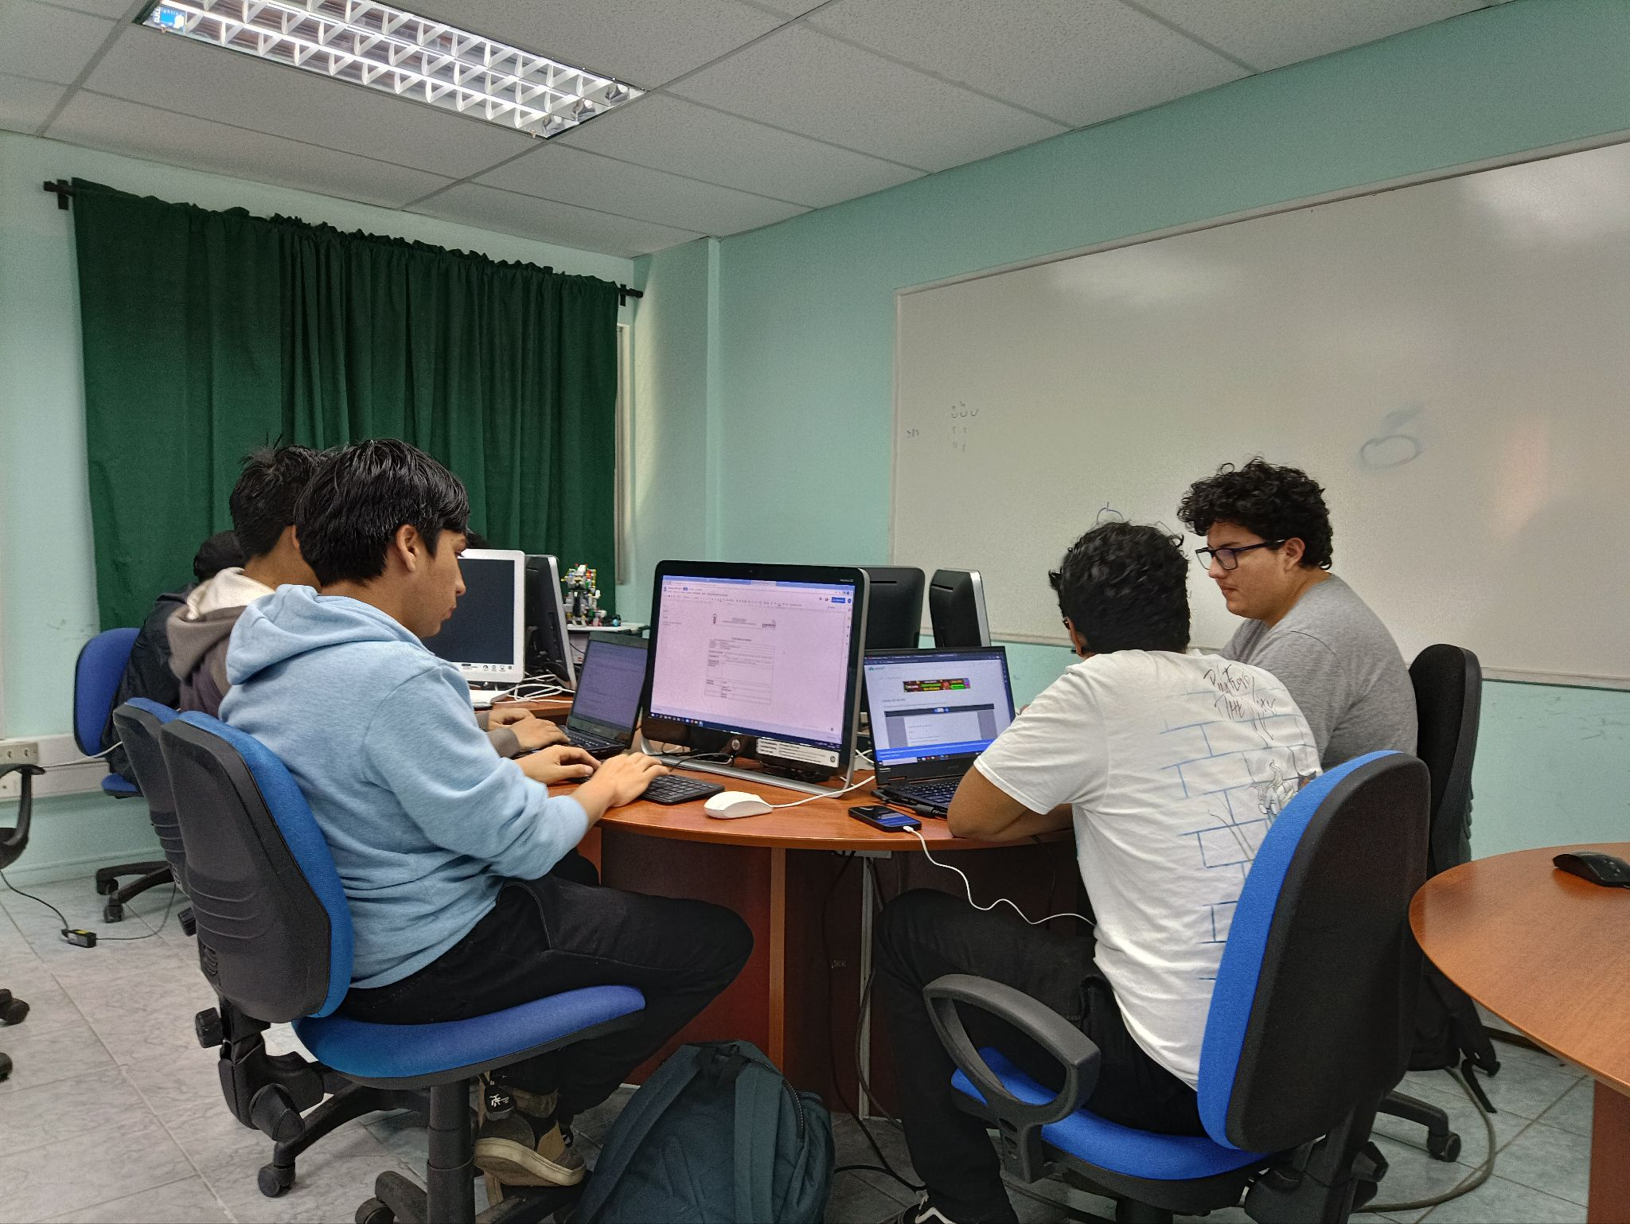
Conclusión Personal
Grupo 3 trabajando en fase final del proyecto
Notes:
PANCHO oe tomas

